Slide 1
Barbers at Service
Enrique Jose Merck Sifontes – 13001857
Alejandro Jose Echeverría Valls – 20062421
Edwin Estuardo Salazar Masaya - 20063574

Slide 2
Objetivos
Reducir el tiempo de espera de los clientes a través de tickets con control de tiempo.
Llevar orden de los servicios.
Establecimiento jerárquico de roles de ingreso.
Llevar control de pago de empleados mediante los servicios prestados.

Slide 3
Alcance
Desarrollar un sistema capas de asignar un turno solicitado por el cliente de forma automática mediante el calculo de tiempo promedio en que un empleado barbero realiza por un tipo de servicio solicitado por el cliente.
Automatizar el proceso de pago a empleados, el cual se calculará en base al tiempo en que el empleado lleve laborando dentro de la empresa

Slide 4
Alcance
Llevar un control de transacciones realizadas por servicios prestados y productos vendidos.

Slide 5
Problema
En la actualidad la empresa no cuenta con un sistema capaz de automatizar el proceso de pago a los empleados, así mismo existe la necesidad de algunos clientes de la barbería los cuales necesitan optimizar el tiempo en su visita, sin necesidad de tener que realizar una cola de espera para ser atendido.

Slide 6
Solución
Es un sistema hecho en lenguaje php, se desarrollo en base a los requerimientos planteados por MINT Barber, es un portal web que puede ser utilizado tanto por clientes, empleados y administradores de la empresa, automatiza el proceso de pago a empleados como parte administrativa y permite asignar un ticket de atención a los clientes basado en el tipo de servicio que desee y con un barbero empleado a su elección.

Slide 7
Fases del proyecto

Slide 8
Fases del proyecto
Búsqueda de empresa
Primer contacto con el interesado
Evaluación de requerimientos
Planteamiento del problema y evaluación de requerimientos
Análisis de requerimientos
Planteamiento de la solución

Slide 9
Fases del proyecto
Elaboración de la documentación
Elaboración los documentos requeridos por los interesados
Creación del portal web
Creación del portal web basado en el análisis de los requerimientos
Presentación de prototipo al cliente
Presentación de prototipo a las partes interesadas

Slide 10
Fases del proyecto
Fase de pruebas
Realización de pruebas al prototipo del portal web
Entrega final
Presentación
Entrega final del portal web a las partes interesadas
Presentación oficial del portal web ante autoridades universitarias y partes interesadas

Slide 11
Prototipo
Prototipo del portal

Slide 12
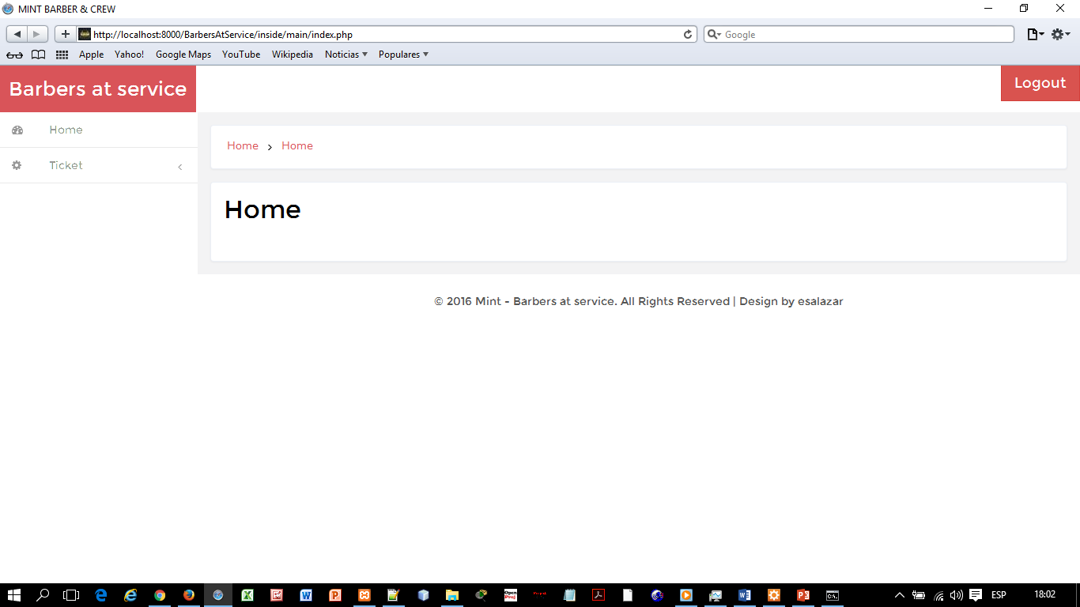
Cliente
Posee el rol de usuario con el acceso mas restringido.

Slide 13
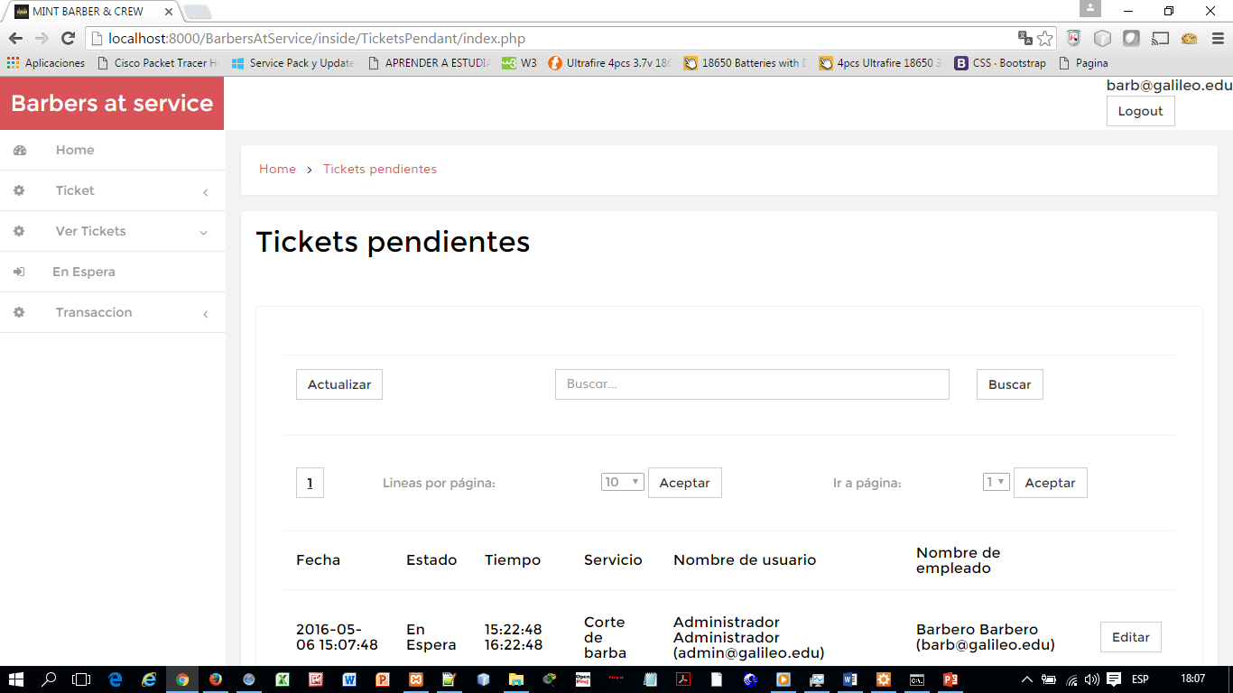
Barbero
Posee un rol de usuario con mayor acceso, en el cual puede acceder a distintas áreas que le son útiles.

Slide 14
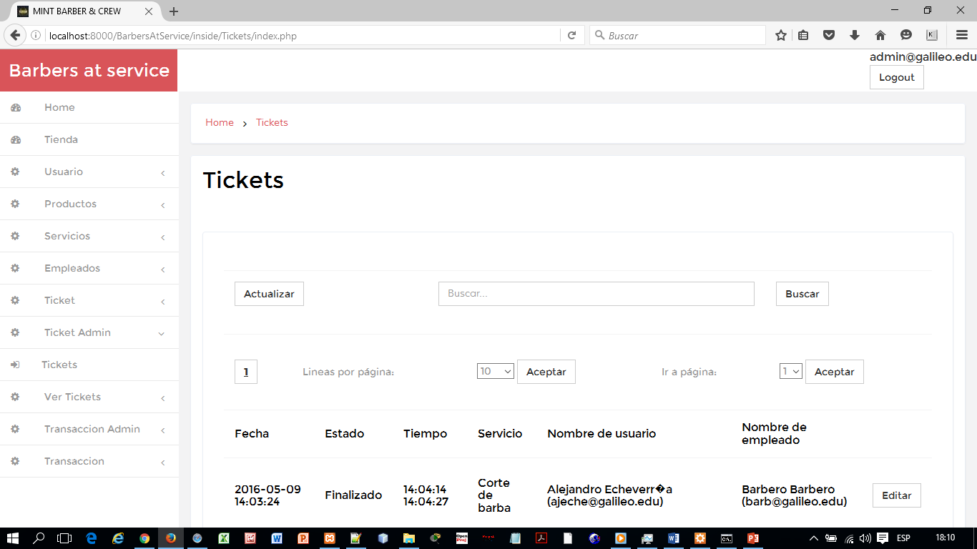
Administrador
Posee el rol de usuario con el acceso mas amplio. Encargado de llevar el control de los distintos accesos que el portal ofrece.

Slide 15
Gracias
¿Preguntas?

